Slide 1

Étude sur l’alimentation dans le monde
Julien Laole
FAO

Slide 2
Contexte et spécification des données
Les disponibilités alimentaires de 174 pays
Les valeurs de sous-nutrition pour 203 pays de 2013 à 2019
La population de 236 pays de 2013 à 2018
Les aides alimentaires de 76 pays de 2013 à 2016
Etude de la sous-nutrition dans le monde
Pour cette étude sur la sous-nutrition dans le monde, plusieurs tables de données:

Slide 3
Méthodologie de l’analyse
Plusieurs étapes de nettoyage et transformation pour l’analyse de ses données :
Caractéristiques du jeu de données
Dimensions du jeu
Nature des colonnes des données
Transformations du jeu de données
conversion des valeurs (pour passer des tonnes aux kgs)
Renommage du nom de certaines colonne
Affichage
Les premières lignes de la table
Remplacement des valeurs non numériques
Notes:
les dimensions du dataset: .format(population.shape)
le nombre de colonnes: .format(population.shape[1])
La nature des données: .dtypes
nombre de valeurs présentes dans chacune des colonnes: .count()
5 premières lignes de la table: ,head()
changement du nom de la colonne Valeur par Population: .rename(columns={'Valeur': 'Population’}) ou sous_nutrition.rename(columns={'Valeur': 'sous nutrition'}, inplace=True)
remplacement des NaN dans le dataset par des 0: dispo_alimentaire = dispo_alimentaire.fillna(0)
des tonnes par 1000 pour avoir des kg: aide_alimentaire['Valeur'] = aide_alimentaire['Valeur']*1000

Slide 4


1) Proportion de personnes en état de sous-nutrition en 2017
7,1%
535 millions
Notes:
5,3 millions de personnes n’ont pas les apports alimentaires suffisants pour garantir des besoins énergétiques de bases Sur 7,5 milliards de personnes
Du aux problèmes d’acces a la nourriture ainsi qu’a une mauvaise répartition des ressources

Slide 5



2) Nombre théorique de personnes qui pourraient être nourries en 2017
Un humain a besoin de 2250Kcal par jour
20 918 milliards de kcals disponibles
123,17% d’humains nourris
Notes:
Création de la jointure entre les tables population et sous-nutrition avec pd.merge

Slide 6
3) Nombre théorique de personnes qui pourraient être nourries uniquement avec les végétaux en 2017
17 260 milliards de kcals disponibles
7,6 milliards d’humains nourris
101,63%
De la population

Slide 7
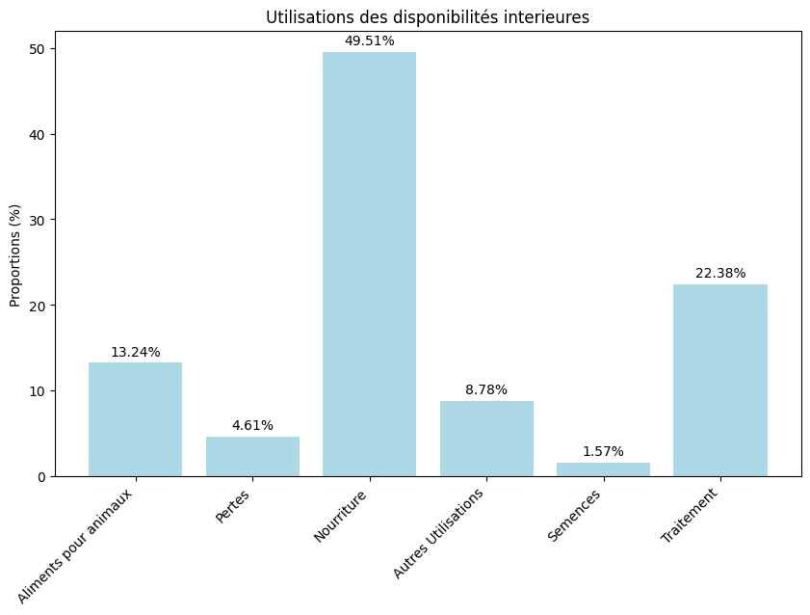
4) Répartition de la disponibilité intérieure
9,7 milliards de kcals

Slide 8

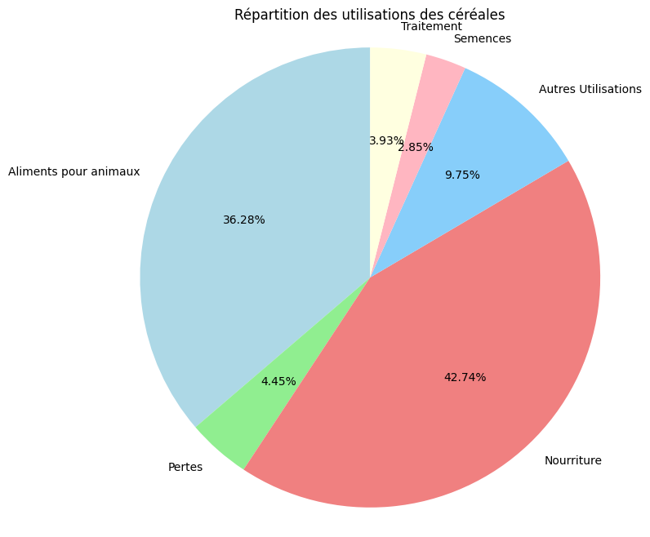




5) Part de l’utilisation des principales céréales entre l’alimentation humaine et animale
42,7%
36,3%

Slide 9
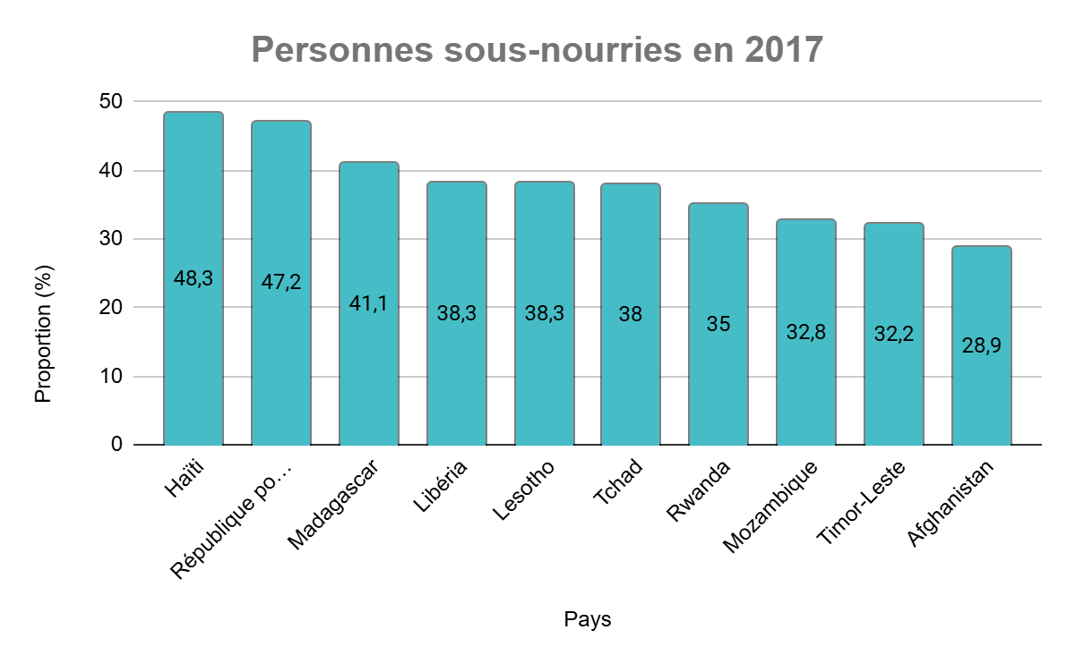
6) Liste des 10 pays où la proportion de personnes en état de sous-nutrition est la plus forte en 2017

Slide 10
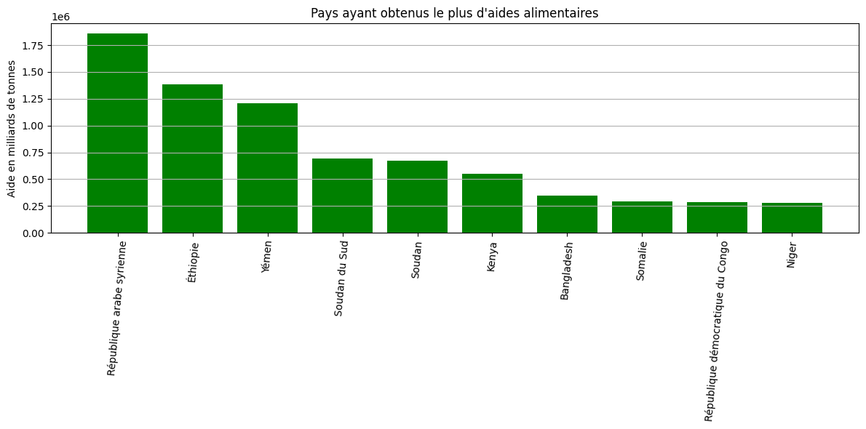
7) Liste des 10 pays qui ont le plus bénéficié de l’aide alimentaire entre 2013 et 2016

Slide 11
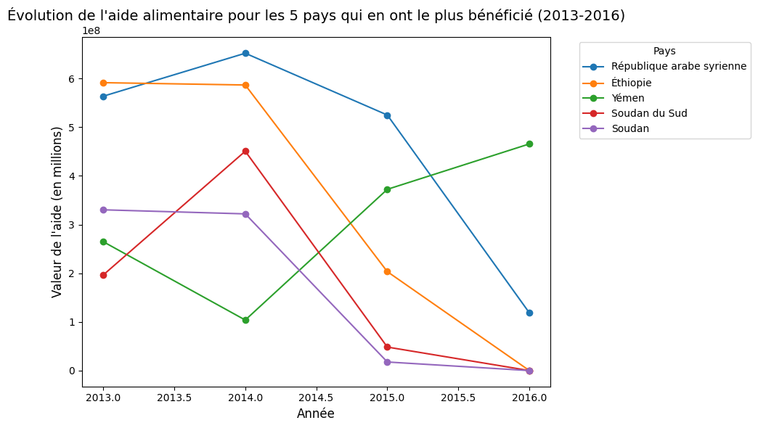
8) Évolution de l’aide alimentaire pour les 5 pays qui en ont le plus bénéficié entre 2013 et 2016

Slide 12
9) Liste des 10 pays qui ont la plus forte disponibilité alimentaire par habitant
Zone | Disponibilité alimentaire (Kcal/personne/jour)
Autriche | 3770.0
Belgique | 3737.0
Turquie | 3708.0
États-Unis d'Amérique | 3682.0
Israël | 3610.0
Irlande | 3602.0
Italie | 3578.0
Luxembourg | 3540.0
Égypte | 3518.0
Allemagne | 3503.0

Slide 13
9) Liste des 10 pays qui ont la plus faible disponibilité alimentaire par habitant
Zone | Disponibilité alimentaire (Kcal/personne/jour)
République centrafricaine | 1879.0
Zambie | 1924.0
Madagascar | 2056.0
Afghanistan | 2087.0
Haïti | 2089.0
République populaire démocratique de Corée | 2093.0
Tchad | 2109.0
Zimbabwe | 2113.0
Ouganda | 2126.0
Timor-Leste | 2129.0

Slide 14

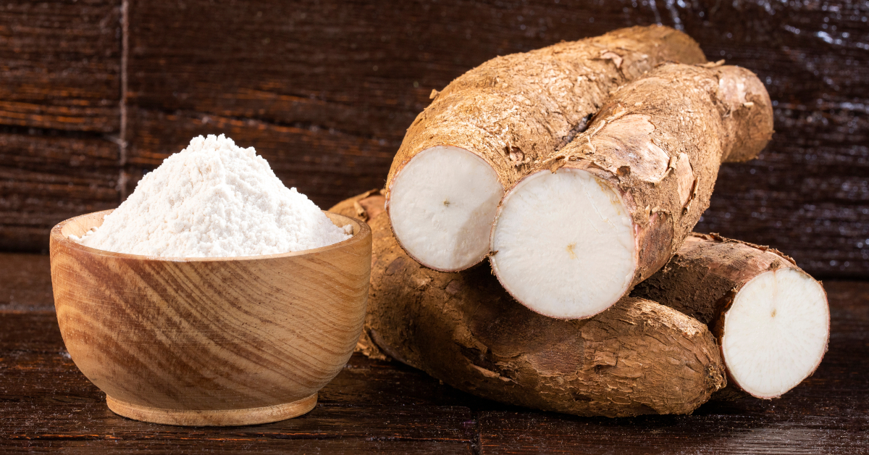
10) Étude sur le manioc en Thaïlande
Entre 2013 et 2018,
70 millions d’habitants
Entre 2013 et 2018, en moyenne, 6 millions personnes sont en état de sous nutrition par an.
8,5 % de sous-nutris
2785 calories dispo /jour /personne
30,2 millions produit
25,2 millions exporté soit 83,4% de la production
30,2 millions produit
25,2 millions exporté soit 83,4% de la production
Notes:
Normalement pas de ss noutris car 2785 cal dispo /j / personne sur 2250

Slide 15
Conclusion
Malgré une amélioration entre 2013 et 2016, il y a encore trop d’inégalités d’accès à la
nourriture dans le monde.
La diminution de la faim dans le monde est un défi d’ampleur mondiale, chaque individu
doit y mettre du sien.
Certaines actions peuvent aider à diminuer la sous-nutrition: la sensibilisation, être
actif face aux changements climatiques…

